Slide 1
Augusti
Omhändertagande av hjälpmedel

Slide 2
Såhär når du riktlinjerna på vår hemsida:
https://vardgivare.regionhalland.se/behandlingsstod/vardhygien/

Slide 4
Omhändertagande av hjälpmedel – Vems ansvar?
Vanligtvis ansvarar användaren av det individuellt utskrivna hjälpmedlet för det regelbundna underhållet och rengöringen av hjälpmedlet. I de fall användaren inte har förmåga att sköta detta får personal eller anhörig detta ansvar.
Ett hjälpmedel som används av flera vårdtagare på t ex ett särskilt boende ansvarar personalen för att hjälpmedlet blir smittrenat mellan patienterna enligt rutin.
Användaren eller annan utsedd personal/anhörig ansvarar för att hjälpmedlet blir rengjort inför återlämnande till Hjälpmedelscentrum.
För mer detaljerad information om kunds och brukares ansvar för hjälpmedel, var god se dokumentet ”Övergripande riktlinjer för hjälpmedel”.

Slide 5
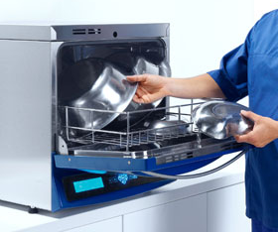
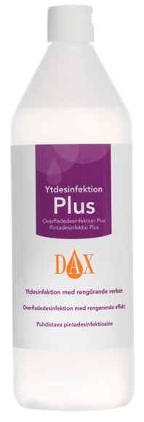
Vilka vårdhygieniska krav ska ställas vid nyanskaffning av hjälpmedel?
Nya hjälpmedel som köps in eller som förskrivs ska vara tillverkade
av material som tål värmedesinfektion och/eller kemisk desinfektion.
Om hjälpmedlet består av textila material ska dessa gå att avlägsna och ska kunna maskintvättas i minst 60° C.
Notes:
Värmedesinfektion = Spol- eller diskdesinfektion
Kemisk desinfektion = Av verksamheten upphandlade desinfektionsmedel, t ex alkoholbaserad ytdesinfektion eller Virkon 1 %.

Slide 6
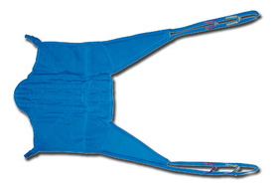
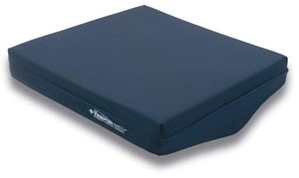
Hygienrutiner för vårdtagarbundet hjälpmedel inom boendeformer såsom t ex särskilt boende, korttidsboende och LSS-boende

Slide 7
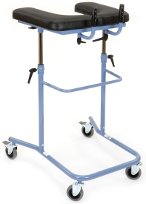
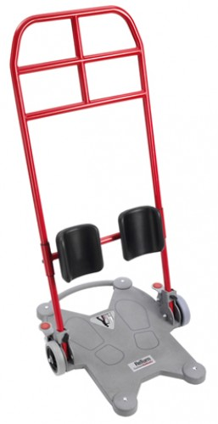
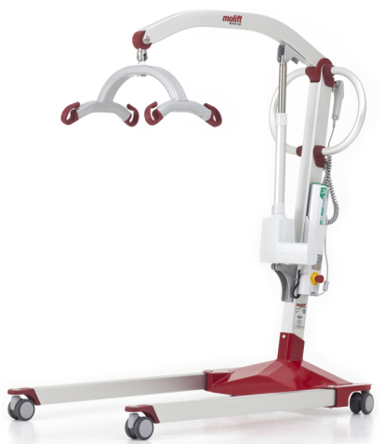
Omhändertagande av hjälpmedel som används till flera vårdtagare:

Slide 8
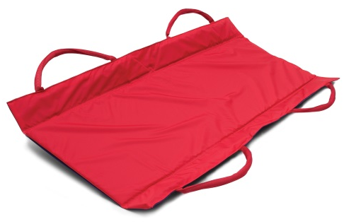
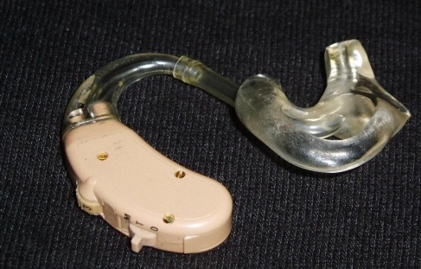
Riktlinjen gäller hjälpmedel från följande verksamheter:
Inför återlämning av hjälpmedel till Hjälpmedelscentrum
Hjälpmedlet ska vara synligt rent och eventuella tejprester, etc. ska vara borttagna.
Vid frågor kontakta Rekonditioneringen per telefon (010-4761930)
Inför återlämning av hjälpmedel från MTA Hjälpmedel
Hjälpmedel utlämnade från MTA Hjälpmedel rengörs enligt bruksanvisning från
leverantören.
Vid frågor kontakta MTA Hjälpmedel 035-13 10 00.
Inför återlämning av syn- och hörselhjälpmedel
Vid frågor kontakta Syncentralen alt Hörselvården 035-13 10 00.

